Slide 1
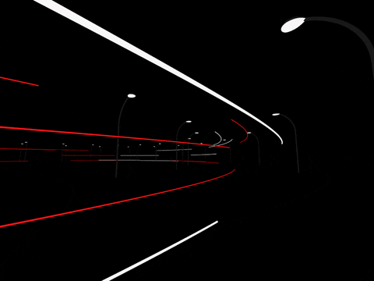
Η έννοια της ταχύτητας

Slide 2
Ας θυμηθούμε…
σημεία.
Τα σώματα θα τα θεωρούμε σαν υλικά ……………
Η μετατόπιση ($Δ\vec{x}$) ενός υλικού σημείου πάνω σ’ έναν άξονα εκφράζει την …………………… …………… αυτού του σημείου.
μεταβολή θέσης
διανυσματικό
Ενώ η μετατόπιση είναι …………………………… μέγεθος, το διάστημα (απόσταση) είναι ……………………… μέγεθος.
μονόμετρο

Slide 3
Σε τι μας εξυπηρετεί το μέγεθος «ταχύτητα»;
Γνωρίζοντας την ταχύτητα ενός υλικού σημείου παίρνουμε πληροφορίες για
το πόσο γρήγορα κινείται αυτό, δηλαδή πόσο γρήγορα αλλάζει η θέση του,
την κατεύθυνση στην οποία κινείται αυτό
(η κατεύθυνση της ταχύτητας μάς πληροφορεί
προς τα που έγινε η μετατόπιση).

Slide 4
Αφού η ταχύτητα δείχνει πόσο γρήγορα αλλάζει η θέση του κινητού, τότε:
Η ταχύτητα ενός υλικού σημείου είναι το διανυσματικό μέγεθος που εκφράζεται με το πηλίκο της μετατόπισής του $Δ\vec{x}$ σε χρονικό διάστημα Δt, προς αυτό το χρονικό διάστημα.
Το $\frac{Δ\vec{x}}{Δt}$ εκφράζει το ρυθμό μεταβολής της μετατόπισης,
που είναι ίσος με την ταχύτητα.
$$\vec{υ} = \frac{Δ\vec{x}}{Δt}$$
Μονάδα μέτρησης της ταχύτητας στο SI είναι το

Slide 5
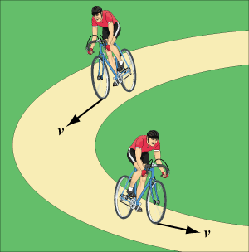
Επίσης, αφού η ταχύτητα δείχνει την κατεύθυνση στην οποία κινείται το κινητό, τότε
$${\vec{υ}}_{1}$$
$${\vec{υ}}_{2}$$
αν αλλάζει η κατεύθυνση, αλλάζει η ταχύτητα του κινητού, έστω κι αν το μέτρο της δεν αλλάζει.

Slide 6
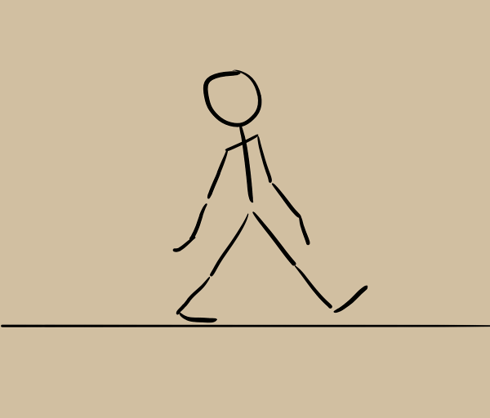
Ευθύγραμμη ομαλή κίνηση

Slide 7
$$\vec{υ}$$
$$\vec{υ}$$
$$\vec{υ}$$
$$\vec{υ}$$
x
0
10m
20m
30m
t = 0
t = 1s
t = 2s
t = 3s
Ευθύγραμμη ομαλή είναι η κίνηση κατά την οποία
το κινητό έχει σταθερή κατεύθυνση και
το μέτρο της ταχύτητας είναι σταθερό,
ή η ταχύτητα (διάνυσμα) είναι σταθερή (οπότε σε ίσους χρόνους διανύονται ίσες μετατοπίσεις).

Slide 8
Η έννοια της ταχύτητας
(στην Ευθύγραμμη Ομαλή Κίνηση)
Τι σημαίνει ταχύτητα ίση με 10m/s;
Το σώμα που έχει αυτή την σταθερή ταχύτητα, σε κάθε 1s μετατοπίζεται κατά 10m. Δηλαδή, σε 2s θα έχει μετατοπιστεί κατά 20m, σε 3s κατά 30m κοκ.
Ο Usain Bolt (βάλτε ήχο - αγώνας στο Βερολίνο το 2009) κατέχει το παγκόσμιο ρεκόρ των 100m σε 9,58s. Αν υποθέσουμε ότι διανύει όλη τη διαδρομή με σταθερό ρυθμό (σταθερή ταχύτητα) πόση είναι αυτή η ταχύτητα;
περίπου 10,43 $\frac{m}{s}$
Στις γυναίκες, η Florence Griffith Joyner κατέχει το ρεκόρ με 10.49s.
Το μέτρο της ταχύτητας εκφράζει τον ρυθμό με τον οποίο αλλάζει θέση ένα κινητό.

Slide 9
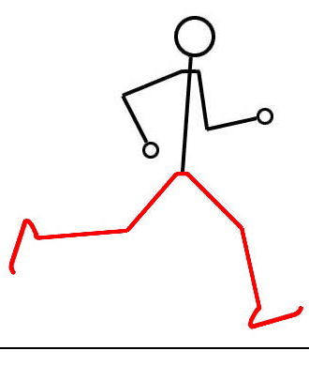
Εξίσωση Κίνησης στην Ευθύγραμμη Ομαλή Κίνηση

Slide 10
Η εξίσωση κίνησης στην Ευθύγραμμη Ομαλή Κίνηση συνδέει τη θέση (x ) του σώματος με τις διάφορες χρονικές στιγμές (t ) της κίνησής του.
Εξίσωση κίνησης
x = x₀ + υ.(t – t₀)
όπου x : τελική θέση του κινητού, x₀ : αρχική θέση του κινητού, t : χρονική στιγμή που το κινητό βρίσκεται στην τελική του θέση, t₀ : χρονική στιγμή που το κινητό βρίσκεται στην αρχική του θέση, υ : σταθερή ταχύτητα.
Αν t₀ = 0 και x₀ = 0, τότε έχουμε την απλούστερη μορφή
x = υ.t

Slide 11
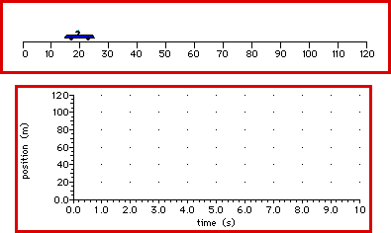
Γραφικές παραστάσεις στην Ευθύγραμμη Ομαλή Κίνηση
θέση (m)
χρόνος (s)

Slide 12
Α. Γραφική παράσταση
« ταχύτητα – χρόνος » ( υ – t )

Slide 13
υ
υ
Α
Β
Ε_{ΑΒΓΔ}
Δx
Δ
Γ
0
t₁
t₂
t
Δt
Τι υπολογίζεται από την γραφική παράσταση υ – t ;
Το εμβαδόν που περικλείεται μεταξύ της μορφής της γραφικής παράστασης και του άξονα του χρόνου είναι αριθμητικά ίσο με τη μετατόπιση Δx του κινητού στο χρονικό διάστημα Δt.

Slide 14
Β. Γραφική παράσταση
« θέση – χρόνος » ( x – t )

Slide 15
Εξίσωση κίνησης: $x= x_{0}+υ.(t − t_{0})$
Αν, για t₀=0 έχουμε x₀=0, τότε x = υ.t .
Αν, για t₀=0 έχουμε x₀≠0, τότε x = x₀ + υ.t .
x
x
x₁.
x₂.
x₁.
x₀.
0
t₁
t₂
t
0
t₁
t

Slide 16
Τι υπολογίζεται από την γραφική παράσταση x – t ;
x
Η ευθεία της γραφικής παράστασης ως προς τον οριζόντιο άξονα (του χρόνου) σχηματίζει κλίση γωνίας φ:
x₂
Β
Δx
x₁
Α
φ
Γ
Δt
x₀
κλίση = εφφ = $\frac{ΒΓ}{ΑΓ}$
$$= \frac{Δx}{Δt}=υ$$
0
t₁
t₂
t
Η κλίση της ευθείας στη γραφική παράσταση x – t αριθμητικά είναι ίση με το μέτρο της ταχύτητας, δηλαδή όσο μεγαλύτερη η κλίση τόσο μεγαλύτερη η ταχύτητα.

Slide 17
Μελέτη της κίνησης που περιγράφεται στην παρακάτω γραφική παράσταση x – t.
x
x₀
Τη στιγμή t=0 το κινητό ξεκινά το "ταξίδι" από τη θέση x₀>0. Καθώς περνά ο χρόνος, το κινητό κινείται προς τη θέση x=0 (αρνητική κατεύθυνση), όπου φτάνει τη στιγμή t₀.
φ
ω
0
t₀
t₁
t
x₁
Στη συνέχεια κινείται στην ίδια κατεύθυνση και τη στιγμή t₁ φτάνει στη θέση x₁<0.
Υπολογισμός της (σταθερής) ταχύτητας υ.
$$=− \frac{x_{0}}{t_{0}}$$
υ = εφω
= -εφφ
Από το πρόσημο της ταχύτητας προκύπτει η κατεύθυνση κίνησης του κινητού.

Slide 18
Μελέτη της Ευθύγραμμης Ομαλής Κίνησης με την προσομοίωση του Seilias (Ηλίας Σιτσανλής).

Slide 19
Μέση (αριθμητική) ταχύτητα
Άλλη ταχύτητα αυτή πάλι;
Η μέση (αριθμητική) ταχύτητα έχει εφαρμογή στην καθημερινή ζωή και δείχνει την ταχύτητα που θα είχε το κινητό, αν έκανε το σύνολο της διαδρομής με σταθερή ταχύτητα.
Η μέση (αριθμητική) ταχύτητα $\overline{υ}$(ή υ_{μ}) του κινητού είναι μονόμετρο μέγεθος και ισούται με το πηλίκο του διαστήματος s_{ολ} που διανύει το κινητό σε χρόνο t_{ολ} προς το χρόνο αυτό.
$$\overline{υ} = \frac{s_{ολ}}{t_{ολ}}$$

Slide 20
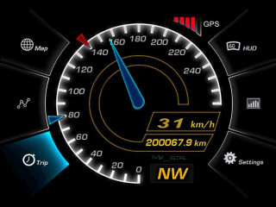
Στιγμιαία ταχύτητα
Το ταχύμετρο δείχνει τη στιγμιαία ταχύτητα.
Στην περίπτωση της Ευθύγραμμης Ομαλής Κίνησης η στιγμιαία και η μέση ταχύτητα του κινητού συμπίπτουν.

Slide 21
Παρακάτω δίνονται μερικές διευθύνσεις όπου μπορείτε να βρείτε αναρτήσεις για το θέμα « Ταχύτητα – Ευθύγραμμη Ομαλή Κίνηση ».
Διαδικτυακή παρουσίαση θεωρίας από τον Σταύρο Λουβερδή εδώ και εδώ.
Διαδικτυακή παρουσίαση θεωρίας από τον Κωνσταντίνο Παπαγιαννούλη (www.praxisgroup.gr) εδώ.
Σύντομη παρουσίαση θεωρίας από το δικτυακό τόπο «Φυσικής ζητήματα» του Βαγγέλη Μαρούση εδώ.
«Από τη Γραφική Παράσταση υ – t στην Κίνηση» από το «Φωτόδεντρο» του Υπουργείου Παιδείας εδώ.
Η Ευθύγραμμη Ομαλή Κίνηση στο SCRATCH από το χρήστη MINALA εδώ.
Μεγάλη ποικιλία ερωτήσεων και ασκήσεων από το «Υλικό Φυσικής-Χημείας» εδώ.

Slide 22
Εφαρμογές

Slide 23
Ερωτήσεις στην « Κινητική » με το πρόγραμμα Hot Potatoes
Η ανάρτηση περιέχει ερωτήσεις από το σύνολο του κεφαλαίου «Ευθύγραμμη Κίνηση».
Ερωτήσεις Πολλαπλής Επιλογής εδώ
(40 ερωτήσεις και άλλες 30 ερωτήσεις)

Slide 24
Ερωτήσεις από το σχολικό βιβλίο
( από σελ. 63 )

Slide 25
9. Να συγκρίνετε τις ταχύτητες 10m/s και 36km/h.
10. Σε ποια κίνηση ταυτίζονται η τιμή της μέσης και της στιγμιαίας ταχύτητας;
15. Να συμπληρώσετε τις προτάσεις:
Α. Ευθύγραμμη ομαλή κίνηση εκτελεί ένα κινητό, όταν η τροχιά που διαγράφει είναι ……………………. και το διάνυσμα της ………………. μένει σταθερό ως προς την τιμή και την …………………... .
ευθύγραμμη
ταχύτητας
κατεύθυνση

Slide 26
19. Μία κίνηση λέγεται ευθύγραμμη ομαλή όταν:
Α. Το κινητό κινείται σε ευθεία γραμμή.
Β. Η επιτάχυνση του κινητού είναι σταθερή (≠ 0).
Γ. Το κινητό σε ίσους χρόνους διανύει ίσα διαστήματα.
Δ. Το κινητό κινείται σε ευθεία γραμμή και η ταχύτητά του είναι σταθερή.

Slide 27
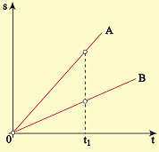
26. Στο διάγραμμα της εικόνας φαίνεται η γραφική παράσταση διαστήματος – χρόνου για δύο κινητά Α και Β. Ποια από τις παρακάτω προτάσεις είναι σωστή;
Α. Το κινητό Α έχει μεγαλύτερη ταχύτητα από το Β.
Β. Το κινητό Β έχει μεγαλύτερη ταχύτητα από το Α.
Γ. Τα κινητά έχουν την ίδια ταχύτητα.
Δ. Τα κινητά δεν έχουν ταχύτητα.

Slide 28
33. To ταχύμετρο ενός αυτοκινήτου δείχνει:
Α. Την τιμή της στιγμιαίας ταχύτητας.
Β. Την τιμή της μέσης ταχύτητας.
Γ. Την ταχύτητα του αυτοκινήτου σε τιμή και κατεύθυνση.
Δ. Τίποτα από τα παραπάνω.
34. O χιλιομετρητής ενός αυτοκινήτου δείχνει 24.532km. H ένδειξη αυτή αντιπροσωπεύει.
Α. Τη συνολική μετατόπιση του αυτοκινήτου.
Β. To συνολικό διάστημα που έχει διανύσει το αυτοκίνητο.
Γ. Κατά μέσο όρο τη μετατόπιση του αυτοκινήτου.
Δ. Τίποτα από τα παραπάνω.

Slide 29
Ασκήσεις από το σχολικό βιβλίο
( από σελ. 69 )

Slide 30
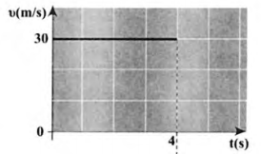
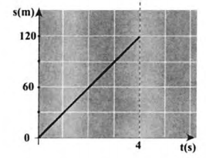
1. Ένα αυτοκίνητο διανύει απόσταση 120m σε χρόνο 4s με σταθερή ταχύτητα. Να υπολογίσετε την τιμή της ταχύτητας του αυτοκινήτου και να κάνετε τα διαγράμματα ταχύτητας - χρόνου και διαστήματος - χρόνου.
υ = 30m/s

Slide 31
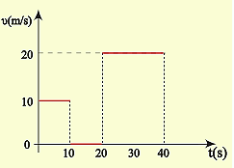
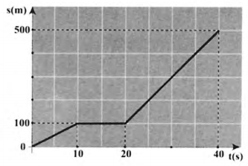
3. Όχημα κάνει ευθύγραμμη κίνηση και το διάγραμμα ταχύτητας - χρόνου φαίνεται στην εικόνα.
Α. Να βρεθεί το συνολικό διάστημα που διανύει το όχημα.
Β. Ποια είναι η τιμή της μέσης ταχύτητας του οχήματος;
Γ. Να γίνει το διάγραμμα διαστήματος - χρόνου.
500m
$\overline{υ}$ = 12,5m

Slide 32
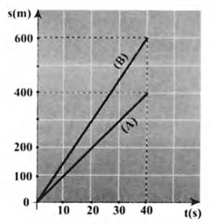
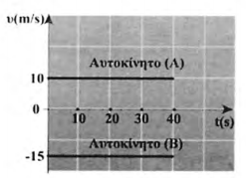
4. Δύο αυτοκίνητα ξεκινάνε ταυτόχρονα από τα σημεία Α και Β μιας ευθύγραμμης διαδρομής κινούμενα αντίθετα με σταθερές ταχύτητες υ₁ = 36km/h και υ₂ = 54km/h, αντίστοιχα.
Α. Να βρεθεί μετά από πόσο χρόνο και σε ποιο σημείο θα συναντηθούν τα αυτοκίνητα, αν είναι ΑΒ = 1km.
Β. Να γίνουν τα διαγράμματα ταχύτητας - χρόνου και διαστήματος – χρόνου και για τα δύο κινητά σε κοινά συστήματα αξόνων.
40s, 400m από το Α.

Slide 33
5. Περιπολικό αρχίζει να καταδιώκει μοτοσυκλετιστή που βρίσκεται σε απόσταση d = 500m μπροστά από το περιπολικό. Το περιπολικό έχει σταθερή ταχύτητα υ_{Π} = 30m/s, ενώ ο μοτοσυκλετιστής κινείται με σταθερή ταχύτητα υ_{Μ} = 20m/s.
Να βρεθούν:
Α. Ο χρόνος t που απαιτείται για να φτάσει το περιπολικό τον μοτοσυκλετιστή.
Β. Το διάστημα που θα διανύσει το περιπολικό στο χρόνο αυτό.
50s
1.500m

Slide 34
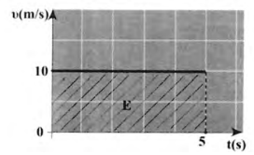
6. Η εξίσωση κίνησης ενός ποδηλάτη που κινείται σε ευθύγραμμη τροχιά είναι: x = 10t (x σε m, t σε s).
Να γίνει το διάγραμμα ταχύτητας – χρόνου για την κίνηση αυτή, από t = 0 μέχρι t = 5s.
Να υπολογίσετε το διάστημα που διάνυσε ο ποδηλάτης σε 5s.
50m

Slide 35
Ερωτήσεις εκτός του σχολικού βιβλίου

Slide 36
1. Στην ευθύγραμμη ομαλή κίνηση
α. η ταχύτητα μεταβάλλεται.
β. ο ρυθμός μεταβολής της θέσης είναι σταθερός.
γ. η κατεύθυνση κίνησης μπορεί να αλλάζει συνέχεια.
δ. ο ρυθμός μεταβολής της ταχύτητας είναι διάφορος του μηδενός.
2. Η εξίσωση κίνησης ενός κινητού που κινείται ευθύγραμμα είναι: x = 10 + 2t (SI). Η αρχική θέση του κινητού είναι
α. 10m. β. -10m. γ. 2m. δ. -2m.

Slide 37
3. Ένα σώμα κινείται ευθύγραμμα ομαλά. Η εξίσωση της κίνησής του στο σύστημα SI είναι x = 10 + 2t.
Να χαρακτηρίσετε τις παρακάτω προτάσεις με Σ αν είναι Σωστές και με Λ αν είναι Λάθος.
α. Το αρχικό διάνυσμα θέσης έχει μέτρο 10m και φορά θετική. (………)
β. Το τελικό διάνυσμα θέσης έχει μέτρο 10m και φορά αρνητική. (………)
γ. Η ταχύτητα έχει μέτρο 2m/s. (………)
δ. Σε χρόνο 2s το κινητό θα βρίσκεται στη θέση +14m. (………)
Σ
Λ
Σ
Σ

Slide 38
4. Η εξίσωση κίνησης ενός κινητού που κινείται ευθύγραμμα είναι: x = 4 - 3t (SI). Η ταχύτητα του κινητού
Α. είναι σταθερή και έχει μέτρο 3m/s.
Β. είναι σταθερή και έχει μέτρο 4m/s.
Γ. αρχικά είναι σταθερή και στη συνέχεια αυξάνεται με ρυθμό 3m/s, κάθε s.
Δ. αρχικά είναι σταθερή και στη συνέχεια μειώνεται με ρυθμό 3m/s, κάθε s.

Slide 39
Ασκήσεις εκτός του σχολικού βιβλίου

Slide 40
1. Η εξίσωση κίνησης ενός κινητού που κινείται ευθύγραμμα είναι: x = 4 + 3t (SI).
α. Ποια είναι η αρχική θέση του κινητού;
β. Ποιο είναι το μέτρο της ταχύτητας του κινητού;

Slide 41
2.
υ / m/s
50
0
5
10
20
t /s
-20
Στο σχήμα φαίνεται το διάγραμμα υ – t για ένα κινητό που κινείται ευθύγραμμα.
α. Να περιγράψεις την κίνηση του κινητού για τα 20s που κινείται.
β. Να υπολογίσεις τη μετατόπιση του κινητού από την αρχική του θέση, τη χρονική στιγμή 20s.

Slide 42
γ. Να υπολογίσεις το διάστημα που έχει διανύσει το κινητό στον ίδιο χρόνο.
δ. Να σχεδιάσεις το αντίστοιχο διάγραμμα θέση – χρόνος, παίρνοντας υπόψη ότι το κινητό βρίσκεται στη θέση x₀ = 0 τη χρονική στιγμή t = 0.

Slide 43
3.
x /m
100
A
40
B
0
5
t /s
Στο σχήμα φαίνεται το διάγραμμα θέση – χρόνος για δύο κινητά Α και Β.
Να υπολογίσεις τις ταχύτητες των δύο κινητών.

Slide 44
4.
x /m
80
20
0
20
30
50
t /s
-20
Στο σχήμα φαίνεται το διάγραμμα θέση – χρόνος για ένα κινητό που κινείται ευθύγραμμα. α. Να σχεδιάσεις το αντίστοιχο διάγραμμα ταχύτητα – χρόνος. β. Να υπολογίσεις τη μετατόπιση του κινητού από τη χρονική στιγμή t = 0 μέχρι τη χρονική στιγμή t = 50s. γ. Να υπολογίσεις το διάστημα που έχει διανύσει το κινητό στο ίδιο χρονικό διάστημα.

